Slide 1
Varslings- og overvåkingssystemer for identifisering av arbeidsrelaterte sykdommer i EU
Presentasjon for et ekspertpublikum
Forfattere: Jelena Bakusic, Annet Lenderink, Charlotte Lambreghts, Sofie Vandenbroeck, Jos Verbeek, Stefania Curti, Stefano Mattioli, Lode Godderis

Slide 2
INNLEDNING
Kontinuerlige endringer i arbeid og arbeidsforhold kan føre til nye/fremvoksende arbeidsrelaterte sykdommer
En «ny HMS-risiko» defineres av EU-OSHA som enhver yrkesrisiko som:
var tidligere ukjent og er forårsaket av nye prosesser, nye teknologier, nye typer arbeidsplasser eller sosial organisatorisk endring; eller
er et eksisterende problem som nylig anses som en risiko som følge av en endring i sosiale eller offentlige oppfatninger; eller
er et eksisterende problem som kan identifiseres som en risiko på grunnlag av ny vitenskapelig kunnskap.

Slide 3
HVA ER VARSEL- OG OVERVÅKINGSSYSTEMER?
Ytterligere instrumenter i tillegg til de som allerede er i bruk for overvåking av kjente yrkessykdommer.
Systemer for tidlig varsling med en omfattende tilnærming for signalstyring: registrere, styrke og varsle om nye arbeidsrelaterte sykdommer.
Stille til
rådighet verktøy for å oppdage hendelser og registrere resultatet
Skjelne en hendelse fra bakgrunnsinformasjonen
Støtte beslutnings-taking og styrke signalet
Generere signal til forskjellige interessenter
SENSORER
DETEKSJON AV HENDELSER
BESLUTNING-STØTTE
MELDINGS-MEGLER

Slide 4
PROSJEKTETS MÅL
Gi mer innsikt i varslings- og overvåkingssystemer for å identifisere nye helseproblemer på jobb og arbeidsrelaterte sykdommer.
Gi anbefalinger til beslutningstakere og HMS-ansvarlige om å implementere varslings- og overvåkingssystemer for forebygging av arbeidsrelaterte sykdommer.
De som drar nytte av resultatene av dette prosjektet, er blant annet
beslutningstakere på nasjonalt nivå og på EU-nivå
partene i arbeidslivet
forskere
Personer som vurderer kessykdommer, som jobber med yrkesskadeforsikring eller statistisk datainnsamling

Slide 5





OVERSIKT OVER PROSJEKTET
Oppgave 1
Litteraturgjennomgang.
Oppgave 2
Inngående beskrivelse av 12 utvalgte systemer gjennom intervjuer og kvalitativ analyse.
Oppgave 3
Seminar for å diskutere resultatene av oppgavene 1 og 2.
Oppgave 4
Sluttrapport, inkludert analyse og anbefalinger.
Oppgave 5
Arbeidsseminar for å formidle funnene til interessenter.

Slide 6
METODE FOR LITTERATURGJENNOMGANG
Vitenskapelig litteratur
Databaser:
MEDLINE (PUBMED)
Embase
Web of Science
Grå litteratur⁽¹⁾
Databaser: OpenGrey,
OSH-update
Eksisterende data fra 3 undersøkelser
Nettsteder
⁽¹⁾ Grå litteratur er studier og publikasjoner som ikke er utgitt via forlag eller i et tidsskrift."
Kontakt forfattere for å innhente den manglende informasjonen

Slide 7
METODE FOR LITTERATURGJENNOMGANG
Datautvinning:
Generell informasjon: land, organisasjon/institusjon som vedlikeholder systemet, nettsted
Formål med datainnsamling, dekning
Rapporteringsmekanismer
Evaluering av arbeidsrelatert forhold, oppfølging
Formidling, sammenheng med forebygging

Slide 8
METODE FOR DYBDESTUDIEN
6 systemer beskrevet gjennom dyptgående skrivebordsanalyse:
6 systemer beskrevet gjennom intervjuer med interessenter:
Informasjon som beskrev systemenes utvikling, sammendrag og resultater ble samlet fra nettsteder, grå litteratur og vitenskapelige publikasjoner.
Eier av varslings- og overvåkingssystemet.
Aktør på arbeidsplassen som rapporterer til systemet.
Forsker eller annen interessent som bruker systemet for overvåking, identifikasjon av yrkessykdommer eller forebygging på arbeidsplassen.

Slide 9

Arbeidsseminar bestående av eksperter for å diskutere resultatene av litteraturgjennomgangen og en dyptgående beskrivelse av systemene
Ble avholdt i Brussel 18. mai 2017.
Arbeidsseminaret samlet systemeiere og -brukere, forskere og aktører innen anerkjennelse av sykdommer.
Formål: Å få mer innsikt i driverne og hindringene for implementering av varslings- og overvåkingssystemer med sikte på forbedret identifisering av arbeidsrelaterte sykdommer og rettidig evidensbasert forebygging.
Presentasjon av funnene fra litteratur-
gjennomgangen og den dyptgående beskrivelse av
systemene.
Diskusjoner i små grupper.
Bilde: Freepik.com

Slide 10
RESULTATER FRA LITTERATURGJENNOMGANGEN
75 systemer/tilnærminger identifisert fra EU-land så vel som utenfor Europa (USA, Canada, Australia, Singapore, Taiwan osv.)
Typologi med algoritme for å bestemme type
Nei | Spørsmål | Svar
1 | Retter systemet seg mot arbeidstakere eller mot allmennheten? | Arbeidstakere / allmennheten inkludert arbeidstakere
2 | Hvilken type overvåking bruker systemet? | Passiv/aktiv/overvåking
3 | Er systemet knyttet til yrkesskadeforsikring? Hvis ja, hvilken type system? | Ja/nei Bare listen / listen og kompletterende / ingen liste
4 | Hvilke sykdommer eller helseproblemer rapporteres? | Generelt (alle sykdommer) / spesifikk (én eller et delsett av sykdommer)
5 | Varsler systemet også om nye/fremvoksende arbeidsrelaterte helseproblemer? | Ja/nei

Slide 11
RESULTATER
Overvåkingssystemer
Basert på kompensasjon
Systemer primært utformet for datainnsamling og statistikk
Ikke basert på kompensasjon
Overvåkingssystemer
Folkehelsesystemer rettet mot arbeidstakere og ikke-arbeidstakere
Åpen liste
Lukket liste
Ingen liste
Alle arbeidsrelaterte sykdommer
Arbeidsrelaterte sykdommer, ulykker og personskader
Alle arbeidsrelaterte sykdommer
Spesifikk gruppe av arbeidsrelaterte sykdommer
Alle arbeidsrelaterte sykdommer
Spesifikk gruppe av arbeidsrelaterte sykdommer
Spesifikk gruppe av arbeidsrelaterte sykdommer
Spania: CEPROSS og PANOTRASTSS
Ungarn: Registreringssystem for yrkesskader;
Sveits: SUVA;
Belgia: Fond for yrkessykdommer;
Finland: Finsk register for yrkessykdommer (FROD)
USA (Washington State): SHARP (3 programmer rettet mot dermatitt, astma, muskel- og skjelettlidelser);
Taiwan: NODIS
Storbritannia: THOR-GP, OPRA, THOR-EXTRA; Norge: RAS; Frankrike: MCP, RNV3P; Nederland: NROD, PIM; Spania: Overvåkingsprogram for arbeidsmiljø og arbeidshelse i Navarra
Storbritannia: SWORD, EPIDERM, SIDAW (THOR); Sør-Afrika: SORDSA; Australia: SABRE; Canada: OWRAS; Frankrike: ONAP2, EpiNano; Italia: OCCAM
Storbritannia: Riddor;
Singapore: iReport
USA: SENSOR, HHE; Belgia og Nederland: SIGNAAL; Frankrike: GAST, OccWatch; New Zealand: NODS
USA: SENSOR Pesticides Program; New Zealand: NODS Specialist Panels (Cancer Panel, Respiratory Diseases Panel, Solvents Panel, and Chemical Panel)
Storbritannia: Self-reported Work-related Illness survey (SWI);
Irland: Quarterly National Household Survey (QNHS)
Frankrike: Programme de surveillance des troubles musculo-squelettiques (TMS), French National Program for Mesothelioma Surveillance (PNMS);
USA: Pesticide Illness Surveillance Program (PISP)

Slide 12
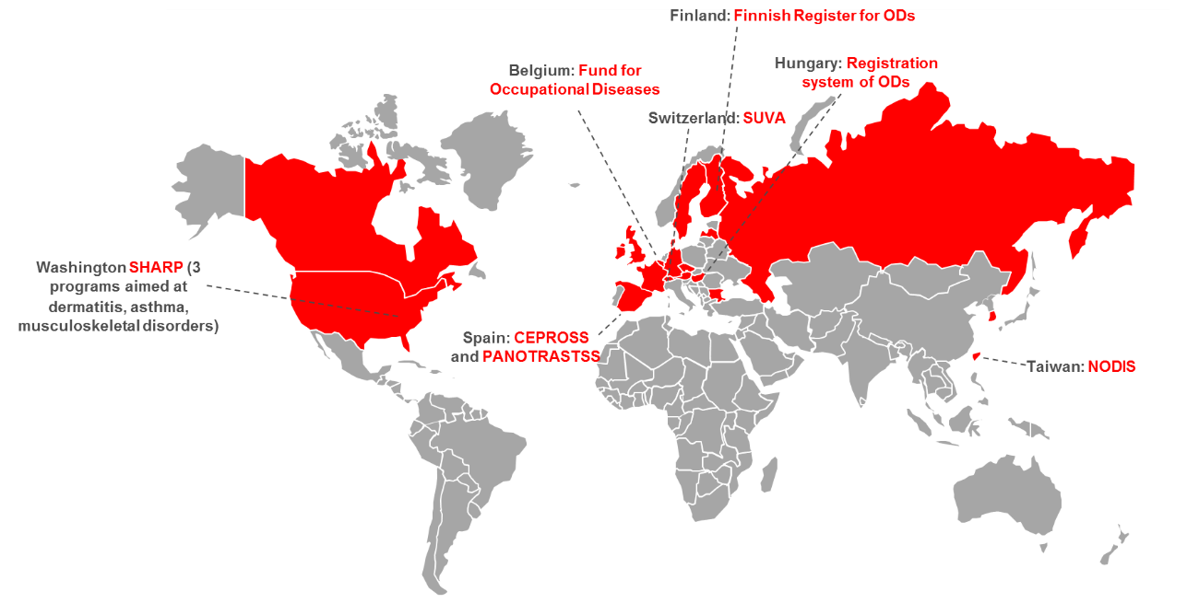
Systemer basert på kompensasjon

Slide 13
Systemer basert på kompensasjon
Samler inn data for kompensasjonsformål rapportering er drevet av forsikringshensyn og er for det meste lovpålagt.
Tilfeller rapporteres hovedsakelig av leger; noen systemer lar også ansatte, arbeidsgivere, fagforeningsrepresentanter osv. reise krav.
Betingelser for å registrere nye arbeidsrelaterte sykdommer:
Sveitsiske SUVA og taiwanske NODIS: tilleggsdatasett for arbeidsrelaterte sykdommer som ikke vil bli kompensert uavhengig av kompensasjon når det gjelder rapportering og mulighet for implementering av forebyggende tiltak uavhengig av kompensasjon.
Lukket liste / åpen liste / ingen liste
Uavhengig av kompensasjon når det gjelder rapportering

Slide 14
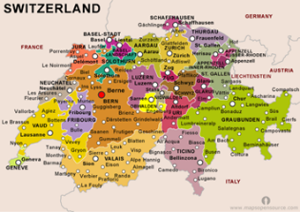
Swiss National Accident Insurance Fund SUVA (Sveits)
Opprinnelig rettet mot arbeidsulykker, yrkessykdommer ble gradvis innført.
Opprettet for å gi arbeidstakere forsikring.
Over tid ble den utvidet til å omfatte forebyggende tiltak på arbeidsplassen og
publisering av nasjonale statistiske data for HMS.
Rapportering basert på frivillig deltakelse fra alle typer leger.
Data hovedsakelig fra to kilder: erstatningskrav og medisinske undersøkelser (screening) av arbeidstakere.
Arbeidsrelatert evaluering utføres av SUVAs spesialister i arbeidsmedisin.
Muligheten til å inkludere detaljerte inspeksjoner av arbeidsplasser med vurderinger av eksponering.
Selv om kriteriene for anerkjennelse av en yrkessykdom og dens kompensasjon er strenge, implementeres forebyggende tiltak som utløses ved et rapportert tilfelle uavhengig av oppfyllelsen av disse kriteriene.
Fordeler: direkte forbindelse mellom innsamlet data og forebygging rettet mot individuelle arbeidstakere på deres arbeidsplass, eller mot bestemte grupper arbeidstakere som har høy risiko.
Bildekilde: https://tse4.mm.bing.net/th?id=OIP.X_xACz880V2y3UnM_yTnNAHaFP

Slide 15
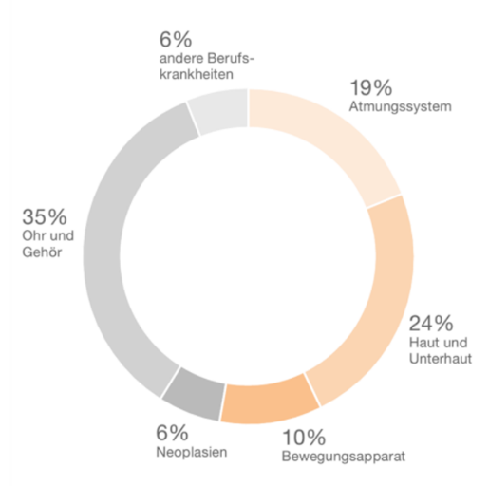
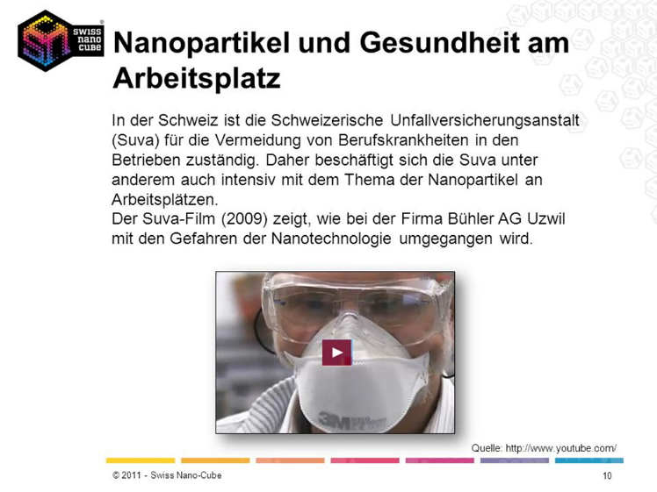
SUVA (Sveits)
Totalt antall yrkessykdommer i 2014: 2152
Kilde: SSUV Unfallstatistik 2016
Datakilde: http://www.swissnanocube.ch/sicherheit-risiko/nano-sicherheit/nano-am-arbeitsplatz/

Slide 16
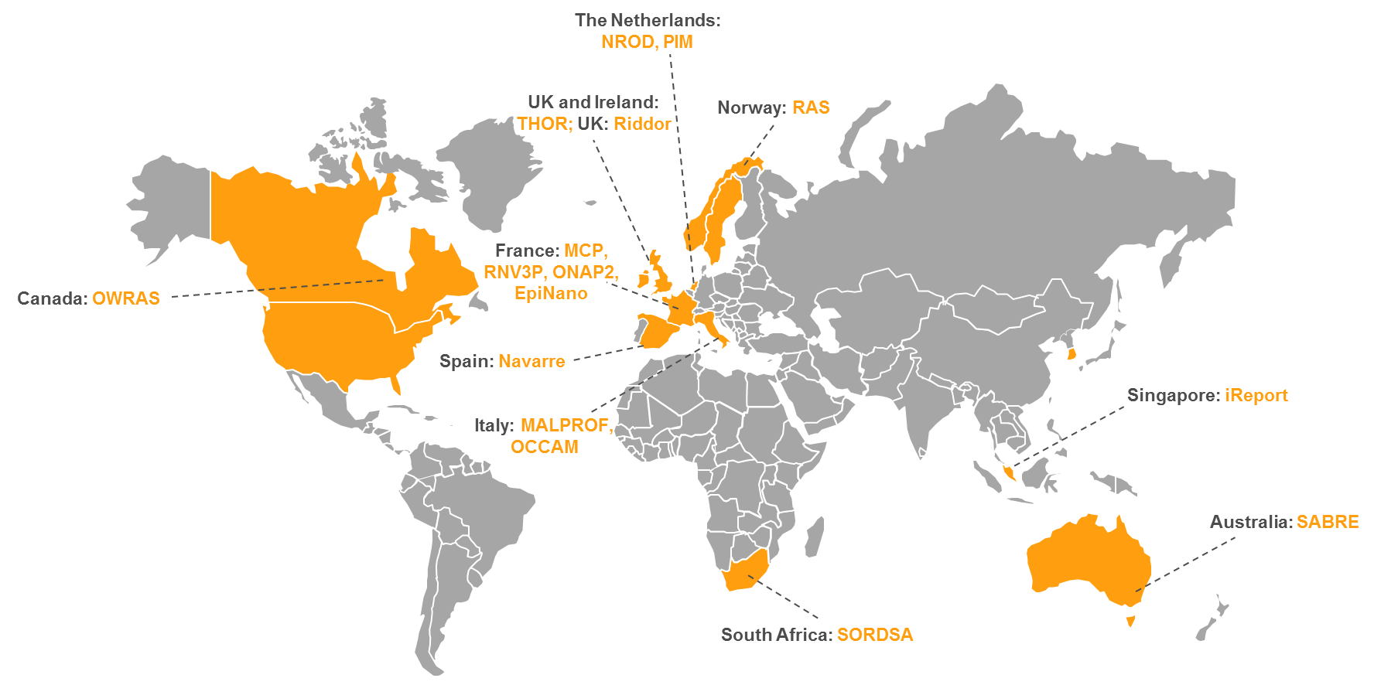
Systemer for datainnsamling og statistikk

Slide 17
Systemer for datainnsamling og statistikk
Mål: Datainnsamling og analyse for å måle forekomster og trender i HMS
Basert på frivillig deltakelse av leger
Sykdomsspesifikke systemer:
Endelig avgjørelse tatt av rapportør versus arbeidsrelatert evaluering av eksperter
Knapp eksponeringsvurdering
Forebygging implementert på et bredere nivå, i kommunikasjon med styrende organer (statistiske innspill til nasjonale forebyggende strategier og policyer)
  Luftveissykdommer
  Hudsykdommer
  Yrkeskreft
  Smittsomme sykdommer
  Arbeidsrelaterte sykdommer relatert til eksponering for nanomaterialer
!
Motivasjonen
til rapportørene

Slide 18

Register for Arbeidsrelaterte Sykdommer (RAS)
Bilde: Freepik.com
Norsk nasjonalt register som drives av Arbeidstilsynet.
Systemet er ikke relatert til kompensasjon, utviklet for nøyaktig overvåkning.
Hovedformål: Datainnsamling og -analyse for alle arbeidsrelaterte sykdommer.
Passer for overvåking: synliggjør for Arbeidstilsynet virksomheter hvor det er behov for inngrep og forebygging av farlig eksponering.
Dekker alle sektorer inkludert små og mellomstore bedrifter, unntatt offshore petroleum, luftfart og marin sektor.
Alle leger kan rapportere sykdomstilfeller de mistenker for å være arbeidsrelaterte og gi råd om videre utredning; meldegraden er lav (3-5%).
Endelig avgjørelse om arbeidsrelaterte forhold tas av spesialister i arbeidsmedisin i Arbeidstilsynet.
Rapportøren får tilbakemelding.
Arbeidstilsynet kan initiere passende forebyggende og støttende tiltak basert på rapporterte tilfeller.
Bildekilde: https://thompsonholmberg.files.wordpress.com/2017/06/map-norway-jpg.png?w=640

Slide 19
Register for Arbeidsrelaterte Sykdommer (RAS)
Aktuelle dataprogrammer
Forebyggende innsats (inspeksjoner)
Nyhetsbrev (kvartalsvis)
Epidemiologiske studier
Bidra til nasjonal overvåking av arbeidslivet
Legekontor
Rapportering eller arbeidsrelaterte sykdommer med eller uten anbefaling om intervensjon
Arbeidstilsynet Legeevaluering av alle
rapporterte tilfeller
Tilbakemelding til leger om tilfeller som er anbefalt for intervensjon
Arbeidstilsynet
Registrering i databasen
av tilfeller
Register for Arbeidsrelaterte Sykdommer
Arbeidstakere rapporterer
til et legekontor
Alle rapporterte tilfeller blir videresendt til
Yrkeseksponering for arbeidstakeren på arbeidssteder
Relevant seksjon i Arbeidstilsynet
Evaluering gjennom de regionale inspektørene med formål om videre undersøkelse og intervensjon
Intervensjon på arbeidsstedet for å forhindre ytterligere eksponering
Kilde: Samant Y, Parker D, Wergeland E, Wannag A, 2008. Arbeidstilsynets Register over Arbeidsrelaterte Sykdommer: data fra 2006. International Journal of Occupational and Environmental Health, 14(4): 272–9.

Slide 20
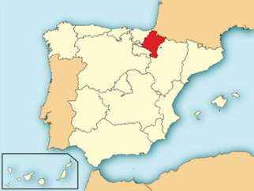
Overvåkingsprogram for arbeidsmiljø og arbeidshelse i Navarra (Spania)
Regionalt system drevet av folkehelseinstituttet i Navarra.
Systemet for 7 sykdommer er ikke relatert til kompensasjon, utviklet for nøyaktig
overvåkning.
Opprinnelig 5 sykdommer: tendinitt i albue og håndledd, karpaltunnelsyndrom,
yrkesastma, reaktiv luftveisdysfunksjonssyndrom (RADS) og dermatitt.
Siden 2013 er skulderlidelser og stemmelidelser inkludert.
Frivillig rapportering hovedsakelig av offentlige leger gjennom et dataprogram.
Tilfeller blir undersøkt av en spesialist i arbeidsmedisin som kan kontakte arbeidsgiveren og dens HMS-avdeling.
Ved behov iverksettes forebyggende tiltak og tilfeller henvises til de aktuelle institusjonene for å kreve erstatning for yrkessykdom.
Rapportørene får tilbakemelding på deres rapporterte tilfeller, og evalueringene diskuteres i et årlig møte.
Registrerte forekomster av arbeidsrelaterte sykdommer i Navarra er seks ganger høyere enn gjennomsnittlig forekomst i den spanske staten (2009).
Bildekilde: https://upload.wikimedia.org/wikipedia/commons/thumb/e/e4/Localizaci%C3%B3n_de_Navarra.svg/1280px-Localizaci%C3%B3n_de_Navarra.svg.png

Slide 21
Overvåkingsprogram for arbeidsmiljø og arbeidshelse i Navarra (Spania)
Spania: Oversikt over antall rapporterte arbeidsrelaterte sykdommer i Navarra, 2014 og 2015
Sykdommer | 2015 tilfeller | Forekomst per 100 000 ansatte | 2014 tilfeller | Forekomst per 100 000 ansatte
Tendinitt i albue og håndledd | 571 | 186,3 | 537 | 171,0
CTS | 182 | 59,4 | 151 | 48,1
Astma/RADS | 15 | 4,9 | 11 | 3,5
Dermatitt | 107 | 34,9 | 114 | 36,3
Skulderlidelser | 424 | 138,4 | 339 | 107,9
Stemmelidelser | 43 | 14,0 | 36 | 11,5
Totalt | 1342 | 437,9 | 1188 | 378,2
Kilde: I.S.P.L.N. Sección de Medicina del Trabajo y Epidemiología Laboral

Slide 22
Nettverket The Health and Occupation Research, THOR (Storbritannia)
THOR drives av University of Manchester.
Den presenterer for tiden den viktigste nasjonale HMS-datakilden.
Eksperter ved University of Manchester vurderer og analyserer stadig dataene.
I tillegg lar THOR-EXTRA alle rapporterende leger rapportere interessante tilfeller eller arbeidsrelaterte sykdommer med en potensielt ny årsak.
Datakvaliteten forbedres kontinuerlig ved hjelp av systemets forskjellige innovative funksjoner.
I tillegg til å identifisere hendelser og trender for arbeidsrelatert dårlig helse i Storbritannia, blir de innsamlede dataene brukt på mange andre måter:
  formidling til interessenter
  informerer policyer og forbindelse med forebygging
  identifisering av nye/fremvoksende arbeidsrelaterte sykdommer
  evaluering av forebyggende tiltak som er på plass, osv.

Slide 23
Nettverket The Health and Occupation Research, THOR (Storbritannia)
Navn på ordning | Rapporterende parter | Startdato | Sluttdato (hvis aktuelt)
SWORD – Surveillance of Work-related and Occupational Respiratory Disease | Overlege lungelege | 1989 | /
EPIDERM - Surveillance of Work-related Skin Disease | Overlege hudlege | 1993 | /
OPRA - Occupational Physicians Reporting Activity | Spesialister i arbeidsmedisin | 1996 | /
SIDAW - Surveillance of Infectious Diseases at Work | Overlege infeksiologer | 1996 | /
OSSA - Occupational Surveillance Scheme for Audiological Physicians | Overlege audiograf | 1997 | 2006
MOSS - Musculoskeletal Occupational Surveillance Scheme | Overlege revmatolog | 1999 | 2009
SOSMI - Surveillance of Occupational Stress and Mental Illness | Overlege psykiater | 1999 | 2009
THOR-ENT - Occupational Surveillance of Otorhinolaryngological Disease | Øre-nese-hals-spesialist | 2005 | 2006
THOR-GP - THOR in General Practice | Allmennleger | 2005 | /
THOR-EXTRA | Rapporterende parter fra alle ordninger |  | /
THOR-GP (allmennleger)
OPRA (spesialister i arbeidsmedisin)
SWORD (lungeleger)
EPIDERM (hudleger)
SIDAW (infeksiologer)
Kvartalsvise rapporter, «EELAB»
THOR-EXTRA
(alle rapporterende leger)
Rapportering
(nettskjema /
rapporteringsskjema /
telefon)
University of Manchester
Dataanalyse og -lagring.
INDUSTRY
Ad-hoc-dataanalyse
RIDDOR
PARLAMENT
Innspill til policy-anbefalinger
Arbeidskraft-undersøkelse
Health and Safety Executive
Statistikk; innspill til policy-anbefalinger og forebygging

Slide 24


Nettverket The Health and Occupation Research, THOR (Storbritannia)
Yrkesbetinget hudsykdom rapportert til THOR 2002-2005
Datakilde: Turner S, Carder M, van Tongeren M, McNamee R, Lines S, Hussey L, et al. The incidence of occupational skin disease as reported to The Health and Occupation Reporting (THOR) network between 2002 and 2005. Br J Dermatol. 2007;157:713–722.; bildekilde: http://www.hse.gov.uk/hairdressing/bad-hand.htm
Kilde: Health and Safety Executive, Work-related skin disease in Great Britain, 2017.

Slide 25

MALPROF (Italia)
System som ikke er basert på kompensasjon, som drives av det nasjonale instituttet for yrkesskadeforsikring (Istituto nazionale Assicurazione Infortuni sul Lavoro (INAIL)).
Bygget på lovpålagt rapportering av arbeidsrelaterte sykdommer.
Et bredt nettverk av lokale forebyggingssentre (Aziende Sanitarie Locali (ASLs)) fører tilsyn
med innsamlingen av data om alle typer arbeidsrelaterte helseproblemer.
Leger i de lokale forebyggingssentrene utfører en grundig evaluering av tilfeller i henhold til arbeidsrelaterte forhold og overfører dataene til en nasjonal database som vedlikeholdes av INAIL.
Fordeler: Grundig analyse av hvert rapportert tilfelle, ikke bare når det gjelder årsakssammenheng med arbeid, men også med hensyn til kvaliteten på de innsamlede dataene, som ofte indirekte påvirker nøyaktigheten til evalueringen arbeidsrelaterte forhold.
MALPROF-data brukes til å veilede nasjonale og lokale forebyggende tiltak, utvikle HMS-policyer, identifisere grupper arbeidstakere med høy risiko og identifisere nye/fremvoksende risikoer og arbeidsrelaterte sykdommer.
Bilde: Freepik.com

Slide 26

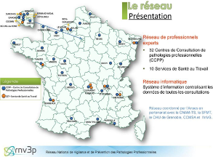
RNV3P (Frankrike)
Det nasjonale nettverket for overvåking og forebygging av yrkes-sykdommer (RNV3P) er et nettverk for overvåking og forebygging av arbeidsmiljø og helse.
Det grupperer de 30 konsultasjonssentrene for yrkessykdommer (CCPPs)
på Fastlands-Frankrike og et utvalg av 9 bedriftshelsetjenester tilknyttet nettverket.
Nettverket har som mål å samle inn data fra hver konsultasjon i en permanent nasjonal database over yrkessykdommer (inkludert demografiske pasientdata, sykdommer, eksponering, bransjesektor og yrke).
Det er opp til nettverkets spesialister på universitetssykehuset å undersøke sykdommene og om nødvendig tilskrive dem til et yrkesmessig opphav (denne «spesialistvurderte» årsakssammenhengen blir også registrert i databasen).
RNV3P er ikke bare en plattform for dialog mellom klinikere og andre fagpersoner innen arbeidsmiljø og helse, men også et system som koordinerer kunnskap med formål om overvåking, kunnskapsforbedring og forebygging av yrkesrisiko.
Bildekilde: http://docplayer.fr/16930181-Presentation-du-reseau-national-de-vigilance-et-de-prevention-des-pathologies-professionnelles-rnv3p.html

Slide 27
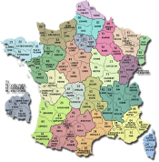
EpiNano (Frankrike)
System som ikke er relatert til kompensasjon og er rettet mot en type
eksponering (nanopartikler).
Utviklet av det tidligere franske instituttet for folkehelseovervåking
(Institut de Veille Sanitaire (InVS)), som nå er en del av Santé Publique France.
Det tar sikte på å utvikle et epidemiologisk overvåkingssystem for arbeidstakere som sannsynligvis vil bli utsatt for konstruerte nanomaterialer.
    Innsamling av all nødvendig informasjon for å identifisere og karakterisere arbeidsstasjoner som kan forårsake yrkesmessig eksponering for karbonnanorør eller nanopartikler av titandioksid (TiO₂), aggregater og agglomerater.
    Godkjent semikvantitativ metode for å karakterisere potensiell eksponering (teknisk loggbok på stedet).
    Forskere som utfører besøk på stedet er epidemiologer og yrkeshygienikere.
Målene med kohortstudien er å overvåke de potensielle helsemessige effektene av eksponering for nanomaterialer på middels og lengre sikt og å muliggjøre videre forskning.
Bildekilde: http://projets.cotemaison.fr/uploads/projects/3349/project_514127_pic_1.png

Slide 28
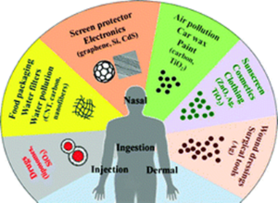
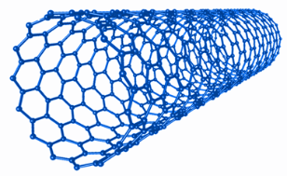

EpiNano (Frankrike)
Fordeling av arbeidsstasjoner i prosent i henhold til typen arbeid som utføres: Arbeidsstasjoner klassifisert som utsatt for eksponering for karbonnanorør eller nanopartikler av TiO₂, aggregater og agglomerater (n=30).
Kilde: Teow Y, Asharani PV, Prakash H, Valiyaveettil S, 2011. Health impact and safety of engineered nanomaterials. Chemical Communications, 47: 7025-7038.
Kilde: Guseva Canu I, Ducros C, Ducamp S, Delabre L, Audignon-Durand S, Durand C, et al. A standardized non-instrumental tool for characterizing workstations concerned with exposure to engineered nanomaterials. Journal Physics Conference Series, 617: 012036.
Bildekilder: https://c.mobilegeeks.de/wp-content/uploads/2018/10/Kohlenstoffnanor%C3%B6hre-1200x627.png?x74386, http://www.nanotechnology.com.vn/images/category/Nano-TiO2.jpg

Slide 29
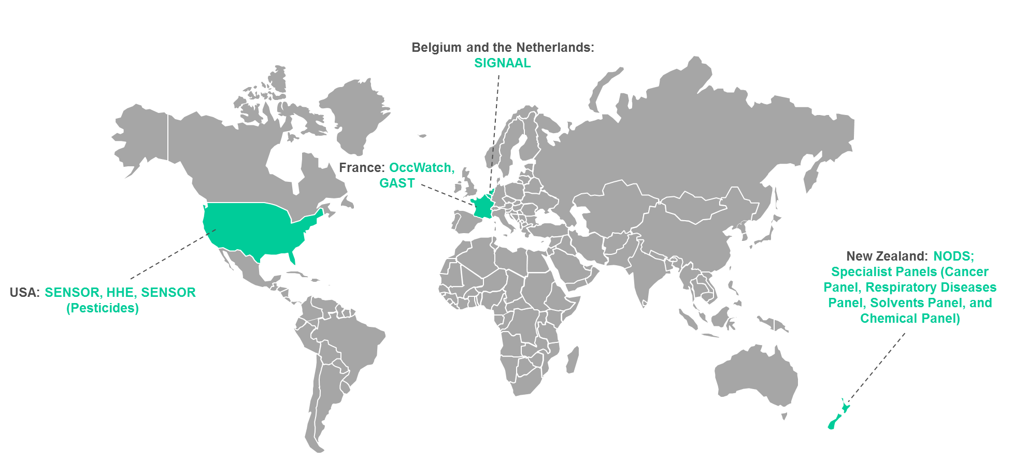
Overvåkingssystemer

Slide 30
Overvåkingssystemer
Overvåking: Hvert tilfelle blir sett på som et signal.
Basert på frivillig deltakelse av leger.
Overvåker hovedsakelig alle typer arbeidsrelaterte sykdommer; noen har tilleggsordninger for spesifikke arbeidsrelaterte sykdommer.
Informasjon om eksponering: en grundigere beskrivelse
samtidig med rapportering / inspeksjoner av arbeidsplassen
med datainnsamling.
Lav rapporteringsterskel + arbeidsrelaterte forhold evaluert av
spesialister.
Sterk forbindelse med forebygging ved å sende et varselsignal til interessenter.
Tilstrekkelig data
Rapporterings-tretthet

Slide 31
GAST - Groupe d’Alerte en Santé Travail (Frankrike)
Varselgrupper for arbeidsmiljø og helse, drevet av Santé Publique France (tidligere Institut de veille sanitaire (InVS)).
Dekker alle økonomiske sektorer i Frankrike inkludert små og mellomstore bedrifter i 10 regioner (2016).
Det har som mål å gi en epidemiologisk respons på uvanlige helsehendelser på arbeidsplasser og å oppdage og varsle om nye/fremvoksende arbeidsrelaterte helserisikoer og sykdommer.
Det muliggjør rapportering av alle typer uvanlige helsehendelser på arbeidsplasser (kreftformer
eller andre sykdommer, ikke-typisk eksponering osv.) til den regionale plattformen
for helseovervåking, Agences régionales de santé (ARS).
Rapportører: enhver HMS-ansvarlig med ansvar for forebygging eller et vitne av hendelsen; omtrent 80 % av tilfellene blir rapportert av spesialister i arbeidsmedisin; tilfeller rapporteres også av HMS-utvalg, arbeidstakere, fagforeninger, ledere, legespesialister, fastleger og yrkeshygienikere.
ARS vil gjennomføre en validering og evaluering.
Hvis signalet virker uvanlig, rettes det til de regionale epidemiologiske avdelingene (Cellules interrégionales d’épidémiologie (CIRE)), som mobiliserer GAST-gruppen av eksperter.
Eksperter har en måned på seg for å bekrefte signalet, fremsette et varsel, om nødvendig, innlede en utredning og, om nødvendig, ta en beslutning om eventuelle forebyggingstiltak som skal iverksettes.

Slide 32
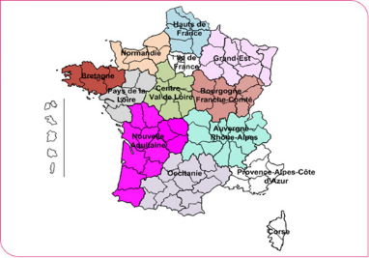
GAST - Groupe d’Alerte en Santé Travail (Frankrike)
Uvanlige arbeidsrelaterte helsehendelser
Identifisering av signal
Avgiver
Mottak av signal
Regional plattform for helseovervåking
CIRE
Informasjon om tilbakemelding
Kilde: http://invs.santepubliquefrance.fr/var/ezflow_site/storage/images/media/images/carte-du-deploiement-des-gast-au-1er-novembre-2016/479999-1-fre-FR/Carte-du-deploiement-des-Gast-au-1er-novembre-2016.jpg
Signalbehandling
GAST-informasjon
Aktivere GAST
GAST-møte(r) for signalevaluering
Ved potensiell risiko → faktaark
Ved godkjent risiko → varselskjema
Utredning
Antall rapporter
Utredningsrapport
Anbefalinger
Forvaltningstiltak
Forebyggende tiltak
Overvåkingssystem
Epidemiologisk studie
Kilde: http://invs.santepubliquefrance.fr/fr../Dossiers-thematiques/Travail-et-sante/Alertes-en-sante-travail/Bulletin-des-reseaux-de-surveillance
Kilde: http://invs.santepubliquefrance.fr/ %20fr/Dossiers-thematiques/Travail-et-sante/Alertes-en-sante-travail/Traitement-des-signalements

Slide 33
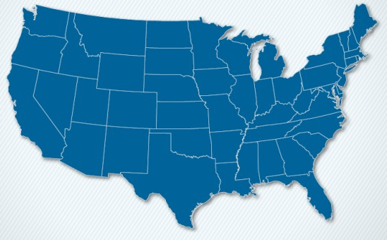
NIOSH Health Hazard Evaluations (HHE) (USA)
HHE-programmet identifiserer kjemiske, biologiske eller fysiske farer på arbeidsplassen.
Det drives av det amerikanske arbeidsmiljøinstituttet National Institute of Occupational Safety and Health (NIOSH).
Programmets prioritet er å evaluere og identifisere nye og fremvoksende farer.
Programmet drives fra to steder i USA og handler på forespørsel fra arbeidsgivere, ansatte eller ansatterepresentanter, og andre offentlige etater.
Tverrfaglige team undersøker tilfeller; avhengig av emnet kan disse teamene inkludere yrkeshygienikere, leger og andre spesialister i arbeidsmedisin (inkludert epidemiologer, psykologer, ingeniører og statistikere).
Svar på forespørsler: skriftlige eller muntlige konsultasjoner om tekniske forhold samt omfattende undersøkelser på stedet.
Skriftlige rapporter som inneholder anbefalinger om evalueringer deles med arbeidsgiver- og ansatterepresentanter på arbeidsplassen som er gjenstand for undersøkelsen.
Bilde: Freepik.com

Slide 34

NIOSH Health Hazard Evaluations (HHE) (USA)
2012 | Eksponering for farmasøytisk støv på et postordreapotek
2012 | Ergonomisk og sikkerhetsvurdering av klima ved et bryggeri
2012 | Legionærsykdom på et anlegg for biler og skrotmetall
2013 | Evaluering av sensibilisering og eksponering for melstøv, krydder og andre ingredienser blant arbeidstakere i bedrifter for fjørfeoppdrett
2013 | Evaluering av miljøkontroller ved fire hjemløssentre tilknyttet et tuberkuloseutbrudd – Florida
2014 | Evaluering av eksponering og et potensielt utslipp av hydrogensulfid ved et serviceanlegg for flymotorer – West Virginia
2014 | Evaluering av muskel- og skjelettlidelser og personskader blant ansatte ved et foredlingsanlegg for fjærkre
2014 | Blyeksponering ved et skytefelt og i en våpenbutikk
2015 | Evaluering av ansattes potensielle eksponering for Mycobacterium tuberculosis ved et elefantsenter
2015 | Evaluering av arbeidsrelatert eksponering ved renserier som bruker SolvonK4 og DF2000 (nye løsemidler)
2015 | Evaluering av respirasjonshelse ved et produksjonsanlegg for syntaktisk skum
2015 | Evaluering av varmestress, varmepåkjenning og rabdomyolyse under strukturell trening for brannmenn
2016 | Risikovurdering av helsefare for arbeidere på anlegg for elektronisk avfallsbehandling (2)
2016 | HHE i kaffeforedling
Forespørsel og oppfølging | 2012 | 2013 | 2014 | 2015 | 2016
Ny forespørsel | 269 | 230 | 209 | 185 | 259
Tekniske konsultasjoner | 118 | 126 | 118 | 124 | 184
Feltundersøkelser | 53 | 34 | 33 | 39 | 41
Publiseringer og presentasjoner | 36 | 51 | 73 | 102 | 47
Bildekilde: https://www.cdc.gov/spanish/niosh/hhe/images/banner.jpg

Slide 35


SIGNAAL (Belgia og Nederland)
SIGNAAL er et nettbasert overvåkingssystem som ikke er basert på kompensasjon, som har vært på plass siden juli 2013.
Det er resultat av samarbeidet mellom det nederlandske senteret for yrkessykdommer (NCvB), senteret for arbeidsmiljø and helse i KU Leuven (Belgia) og Group IDEWE (en ekstern belgisk tjeneste for forebygging og beskyttelse på jobben).
Hovedmålet er å oppdage nye HMS-risikoer og nye yrkessykdommer.
Leger rapporterer hovedsakelig sykdommer som de mistenker at er forårsaket av yrket til en arbeidstaker.
Fordeler: hvert rapporterte tilfelle blir evaluert på en strukturert måte av minst to uavhengige eksperter innen arbeidsmiljø og helse som vurderer om tilfellet kan være en arbeidsrelatert sykdom og om det er en ny arbeidsrelatert sykdom.
Etter vurderingen, mottar den rapporterende legen en utvidet rapport som inneholder støttende litterær forskning, relevansen i henhold til den aktuelle jobben og forslag til de neste trinnene i handlingsforløpet.
Bilder: Freepik.com

Slide 36
SIGNAAL (Belgia og Nederland)
Noen av rapportene siden juli 2013 | Land | Arbeids-relatert? | Ny kombinasjon?
Spille saksofon med åpenvinkelglaukom (lærer) | NL | Ja | Ikke ny, relativt ukjent
Ruptur av akillessenen under montering, demontering og vedlikehold av kraner | NL | Ja | Ikke ny, relativt ukjent
Ryggsmerter ved pleie av demenspasienter uten tilgjengelige løftehjelpemidler | NL | Mulig | Ikke ny
Feber pga. endotoksiner etter rengjøring av et forurenset avløp med høyttrykksspyler | NL | Ja | Ikke ny, ikke beskrevet i dette arbeidsmiljøet
Neseblødninger og eksponering for formaldehyde i aluminiumsproduksjon | B | Ja | Ny
Pulmonal alveolar proteinosis (PAP) og eksponering for hårspray hos en frisør | B | Ja | Ikke helt ny, men sjeldent beskrevet

Slide 37
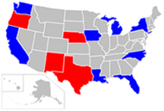

SENSOR Pesticides (USA)
SENSOR: Det første HMS-overvåkingssystemet er utformet i henhold til denne overvåkingsmetoden.
Opprinnelig mål: Å gi informasjon om identifiserte arbeidsrelaterte helseproblemer.
Den største parten rapporterende parter var leger over hele USA.
SENSOR-Pesticides-program: Det eneste gjenværende systemet av den opprinnelige SENSOR med det opprinnelige navnet.
Tre hovedkilder til datainformasjon:
  USAs landbruksdepartement
  Giftkontrollsentre
  System for yrkesskadeforsikring
De viktigste fordelene med SENSOR-Pesticides-programmet:
  tydelig definisjon av tilfeller
  detaljert beskrivelse av tilfeller ved hjelp av en rekke standardiserte variabler
  grundig vurderingsprosedyre av de rapporterte tilfellene, inkludert klassifisering av tilfeller, bestemmelse av alvorlighetsgraden, saksutredning og oppfølging
Bruk av SENSOR-data er nært knyttet til aktivitetene til det statlige miljøvernbyrået, Environmental Protection Agency (EPA), som muliggjør den nødvendige forbindelsen mellom forebygging og policyer relatert til plantevernmidler.
Bildekilde: https://upload.wikimedia.org/wikipedia/commons/2/26/SENSOR-Pesticides_state_participation_2011.png, https://upload.wikimedia.org/wikipedia/commons/thumb/9/92/SENSOR_logo.jpg/300px-SENSOR_logo.jpg

Slide 38
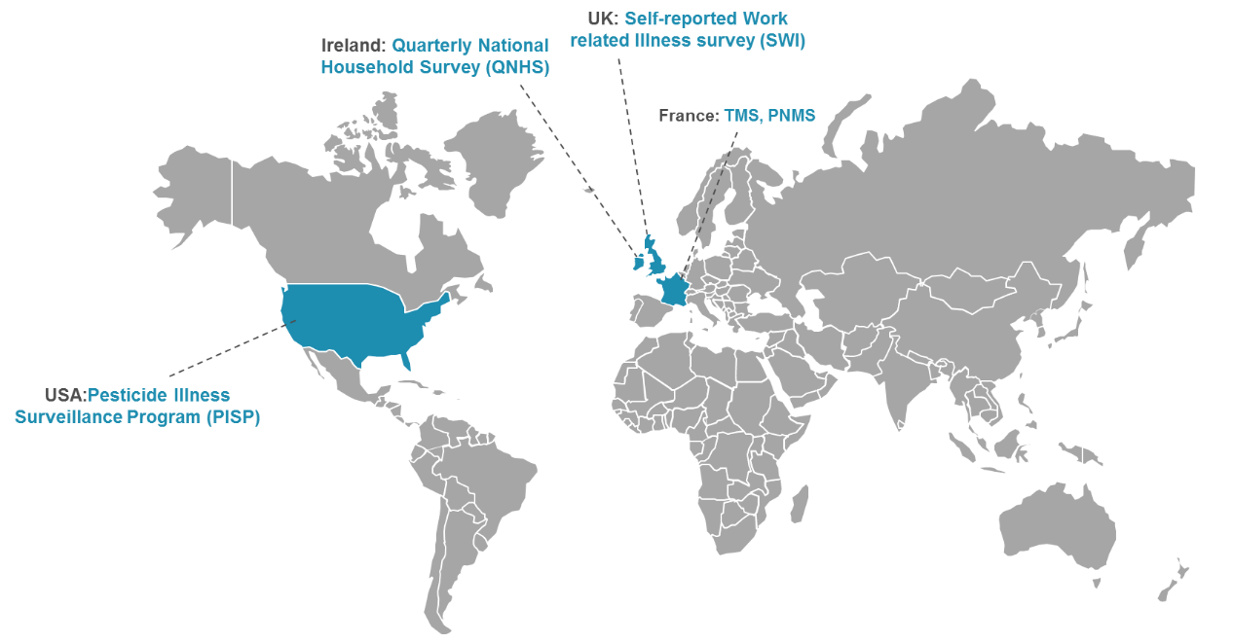
Folkehelsesystemer

Slide 39
Folkehelsesystemer
Rettet mot helseovervåking av arbeidstakere og allmennheten
Alle typer arbeidsrelaterte sykdommer
Spesifikke typer arbeidsrelaterte sykdommer
Systemer basert på undersøkelser: QNHS (Irland), SWI (Storbritannia)
En spesiell modul for arbeidsrelaterte helseproblemer
Fokusert på spesifikke sykdommer, men både arbeidsrelaterte og ikke-arbeidsrelaterte tilfeller kan rapporteres
  Frankrike TMS – muskel- og skjelettlidelser;
  PNMS – pleuramesoteliom
  USA PISP – sykdommer relatert til eksponering for plantevernmidler

Slide 40


Arbeidskraftundersøkelser (Irland og Storbritannia)
Aktive overvåkingssystemer
Hovedformål: Å estimere forekomst og utbredelse av arbeidsrelaterte personskader og sykdommer.
De irske og britiske systemene har lignende utforming, med datainnsamling i tre måneders perioder gjennom intervjuer med (tilfeldig utvalgte) arbeidstakere i husholdninger.
Begge arbeidskraftundersøkelsene har moduler som samler inn informasjon om arbeidsrelatert dårlig helse.
Irland: QNHS-undersøkelsen (Quarterly National Household Survey) gjennomføres av Irlands sentrale statistikkontor (CSO) og dekker 26 000 husstander hvert kvartal.
Storbritannia: Selvrapportert arbeidsrelatert sykdom (SWI), gjennomføres av kontoret for nasjonal statistikk (ONS) og dekker 50 000 husstander hvert kvartal.
Enkeltpersoner blir spurt om de har hatt noen sykdommer eller opplevd funksjonshemming de siste 12 månedene som de mener var forårsaket eller forverret av arbeidet sitt og om faktorer på arbeidsplassen som kan ha negativ innvirkning på mental eller fysisk helse.
Ingen videre evaluering av de arbeidsrelaterte forholdene for helseproblemene.
Arbeidskraftundersøkelsene gir informasjon om arbeidsrelaterte sykdommer fra arbeidstakernes perspektiv.
Bilder: Freepik.com

Slide 41
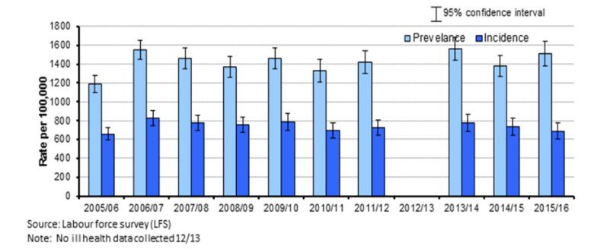
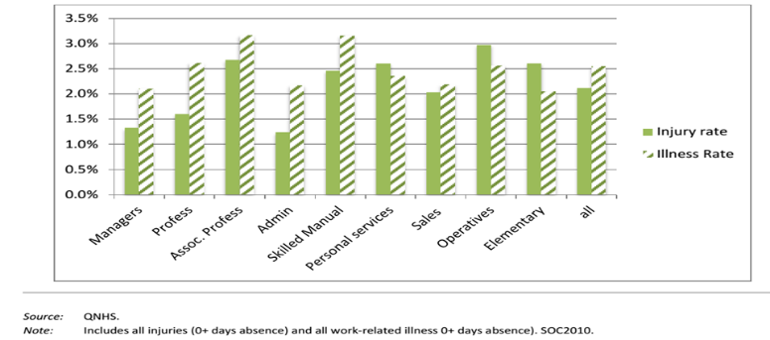
Arbeidskraftundersøkelser (Irland og Storbritannia)
Storbritannia
Estimert utbredelsesgrad (totalt antall tilfeller) og forekomst (nye tilfeller) av stress, depresjon eller angst forårsaket eller forverret av arbeid blant arbeidstakere de siste 12 månedene.
Irland
Arbeidsrelatert personskade og sykdom (%) etter yrkesgruppe, 2010–2012 (samlet)

Slide 42
DRIVERE OG HINDRINGER I SYSTEMET
Drivere/hindringer | Anbefalinger
Systemets synlighet: Noen systemer er dårlig beskrevet i litteraturen. | Øke bevisstheten om systemets eksistens. Publisere resultater utledet fra systemet. Dele suksesshistorier, legge frem gode argumenter.
Motivasjonen til de rapporterende partene: Det kan være vanskelig å engasjere leger til å rapportere på grunn av økte krav i deres kliniske praksis. | Forenklet/automatisert rapportering. Toveiskommunikasjon og tilbakemelding. Rettslig forpliktelse. Gi belønning for rapportering.
Eksponeringsvurdering: Mangel på passende eksponeringsvurderinger blir sett på som en av de største ulempene hos de fleste intervjuobjektene; avgjørende for etablering av årsakssammenheng med arbeidet. | Inkluder en beskrivelse av eksponeringen i rapporteringen. Eksponeringsvurdering under evalueringsprosedyren for rapporterte tilfeller. Bruk verktøy for mer standardisert rapportering av eksponering (for eksempel hierarkiske koder for alle typer eksponering).
Standardisering og kvalitetskontroll: Viktig for forbedring av datakvaliteten og også for å muliggjøre sammenligning av data som er samlet på nasjonalt og internasjonalt nivå. | Tydelig definisjon av tilfelle. Sensitivitet kontra spesifisitet. Tydelig kodesystem. Opplæring og veiledning i koding. Kodestyring.

Slide 43
DRIVERE OG HINDRINGER I SYSTEMET
Drivere/hindringer | Anbefalinger
Bevissthet og påvisning av nye/fremvoksende arbeidsrelaterte sykdommer: En av hovedbetingelsene for å registrere nye arbeidsrelaterte sykdommer er at de rapporterende partene som kan identifisere dem og ekspertene som vurderer de arbeidsrelaterte forholdene, er klar over disse sykdommene og rapporteringslinjene er klart definert. | Øke bevissthet og kompetanse. Publisere om nye/fremvoksende helserisikoer. Tilby eksperthjelp for å vurdere arbeidsrelaterte forhold. Lav rapporteringsterskel. Datautvinning i eksisterende databaser.
Forskjellige nivåer på tilknytning til forebygging: Forebygging kan etableres på flere forskjellige nivåer, som involverer forskjellige interessentgrupper og kan knyttes til systemenes typologi. | Samarbeid med statlige organer. Kontakt med selskaper/sektorer/arbeidstaker-representanter/Arbeidstilsynet. Oppfølging og oppfølgingsaktiviteter. Muliggjøre tilknytning til policyer.
Politisk og økonomisk støtte og ressurser: Stabil, langsiktig finansiering er avgjørende for å opprettholde et system; knyttet til spørsmålet om menneskelige ressurser og datakvalitet; avhenger av hvilket fokus HMS-arbeid blir gitt av regjeringen. | Øke bevissthet. Publisere pasientrapporter i journaler. Alltid demonstrere betydningen av arbeidet som utføres av disse systemene. Fokusere på mindre prosjekter som er målrettet mot spesifikke HMS-områder.

Slide 44
Anbefalinger for forbedring av overvåkingssystemer i EU – Generelle anbefalinger
Implementering av varslings- og overvåkingssystemer i medlemsstatene:
1) De novo utvikling av et overvåkingssystem utformet spesielt for påvisning av nye/fremvoksende arbeidsrelaterte sykdommer.
2) Integrering av en overvåkingsfunksjon i et eksisterende system, primært utformet for andre formål (f.eks. kompensasjon, statistikk, folkehelseovervåking).
I land der disse systemene allerede eksisterer:
Forbedring av deres overvåkingsfunksjon.
Tilby nyttige verktøy for å forbedre kvaliteten på de forskjellige trinnene i dataflyten: fra identifisering og rapportering av tilfeller til forbindelsen med forebygging og policyer.

Slide 45
Opprette et overvåkingssystem anbefalinger for eiere
Overvåkingssystemer
Systemer som ikke er basert på kompensasjon, med en overvåkingsfunksjon
INDIVIDUELLE OVERVÅKINGSSIGNALER​
Arbeidsplasser
Systemer som er basert på kompensasjon, med en overvåkingsfunksjon
Identifisering av enkelttilfeller med nye arbeidsrelaterte sykdommer eller nye forbindelser mellom arbeidsrelaterte sykdommer og eksponering.
Folkehelsesystemer med en overvåkingsfunksjon
Systemer som ikke er basert på kompensasjon
OFFENTLIG
HELSEMYNDIGHET
Styrking av signal
UNDERSØKELSESBASERTE FOLKEHELSESYSTEMER
Systemer som er basert på kompensasjon, med datautvinning
POPULASJONSBASERTE SIGNALER
Identifisering av spesifikke grupper arbeidstakere / økonomiske sektorer som er mer utsatte for risiko.
Identifisering av nye forbindelser mellom arbeidsrelaterte sykdommer og eksponering.
Overvåking av arbeidsmiljø og helse
HMS-MYNDIGHET
Populasjonsbaserte signaler
Epidemiologiske studier

Slide 46
Opprette et overvåkingssystem anbefalinger for UTVIKLERE
Definer tydelig systemets posisjon i sammenheng med nasjonalt HMS-arbeid
(organisering av bedriftshelsetjeneste, dekning og antall spesialister i arbeidsmedisin, tilgjengeligheten av bedriftshelsetjenesten til forskjellige grupper arbeidstakere, økonomiske sektorer og små og mellomstore bedrifter).
Utform systemet i samarbeid med arbeidsmiljømyndigheter / offentlige helsemyndigheter og eiere av andre overvåkningssystemer som allerede er på plass.
Bruk utprøvde systemer fra andre land med en lignende organisering av HMS.
Helst skal rapportører i et overvåkingssystem være spesialister i arbeidsmedisin.
De har den nødvendige kompetansen innen arbeidsrelaterte sykdommer og sikkerhet på arbeidsplassen og det er mer sannsynlig at de har kjennskap til nye arbeidsrelaterte sykdommer; allmennleger kan være en god støttekilde.
Gjennomfør tiltak for å motivere rapporterende leger til å delta og fortsette å delta.
Balanse mellom kontroll av datakvalitet og en tilnærming med «lav terskel».
For streng systematisering, for eksempel tydelig definisjon av tilfeller, kan føre til tap av sensitivitet og risiko for å gå glipp av nye tilfeller med arbeidsrelaterte sykdommer.
For å bestemme den mest passende tilnærmingen, bør eksperter se på de eksisterende datakildene i landet for å sikre at signaler som leveres av disse systemene er komplementære.

Slide 47
Opprette et overvåkingssystem anbefalinger for UTVIKLERE
Komplementære signaler er:
«individuelle overvåkingssignaler» – enkelttilfeller med nye arbeidsrelaterte sykdommer og nye korrelasjoner mellom arbeidsrelaterte sykdommer og eksponering.
Systemene som er utformet for å registrere disse signalene fanger opp et mindre antall tilfeller og har derfor råd til en mer sensitiv tilnærming og høy kompetanse når det gjelder evaluering av arbeidsrelaterte forhold (for eksempel systemer som betegnes som «overvåkingssystemer» i sluttrapporten).
«populasjonsbaserte overvåkingssignaler» – tillater identifiseringen av nye korrelasjoner mellom arbeidsrelaterte sykdommer og eksponering, men er avhengige av en mer omfattende tilnærming ved å fokusere på identifiseringen av arbeidstakergrupper eller økonomiske sektorer som er utsatt for risiko.
Disse signalene kan registreres ved hjelp av forskjellige systemer (systemer for datainnsamling og statistikk som ikke er basert på kompensasjon, folkehelsesystemer med datautvinning som er basert på undersøkelser). Noen av disse systemene er beskrevet i sluttrapporten; andre er utenfor forskningsområdet (epidemiologiske studier, overvåking av arbeidsmiljø og helse, registre).
Disse to signaltypene bør integreres på nasjonalt nivå.

Slide 48
Vurdering av signalene anbefalinger for forskere
Be om en tydelig beskrivelse av eksponeringen fra rapportørene, ved å inkludere i rapporteringsskjemaet den nødvendige informasjonen som er påkrevd for å etablere korrelasjonen mellom arbeidsrelaterte sykdommer og eksponering (mistenkt eksponering, varighet av eksponering, trinn som er tatt for å kvantifisere den, annen mulig eksponering, osv.).
Evaluering av eksponering i overvåkingssystemer kan forbedres ved å tydeliggjøre struktureringen, en tydelig definisjon av eksponeringsvariabler som skal rapporteres samt en enhetlig prosedyre for koding; bruk av en spesifikk tesaurus som gir hierarkiske koder for alle typer eksponering).
Naturen og egenskapene til bestemte grupper av eksponeringer og sykdommer gjør overvåking av dem mer eller mindre vanskelig (sykdommer relatert til eksponering for kjemiske stoffer versus muskel- og skjelettlidelser og psykososial uhelse); i tilfeller med arbeidsrelaterte sykdommer som er multifaktorielle eller har en lang inkubasjonstid, vil etableringen av tydeligere vurderingskriterier være av særlig betydning, spesielt når det gjelder arbeidsrelaterte psykiske helseproblemer, som ser ut til å øke.

Slide 49
Vurdering av signalene anbefalinger for forskere
Styrking av signal for
«individuelle overvåkingssignaler»
Arbeidsrelatert evaluering utført av (en gruppe) eksperter.
Kan skje parallelt med sekundær forebygging (medisinske inngrep for å stoppe videre progresjon av den medisinske tilstanden som arbeidstakeren lider av, hvis tilfelle er rapportert).
Basert på signalenes karakteristikker, bør forskjellige varslingsnivåer utløses.
Nivå 1 er det laveste varslingsnivået og refererer til å formidle varslingssignalene til en intern gruppe av eksperter.
Nivå 2 innebærer en bredere formidling av varslingssignalene, muligens til en større gruppe eksperter eller utsatte bransjer.
Nivå 3 refererer til det høyeste varslingsnivået og inkluderer en varsling til helsemyndighetene.

Slide 50
Vurdering av det registrerte signalet anbefalinger for forskere
Styrking av signal for
«populasjonsbaserte signaler»
Ingen arbeidsrelatert evaluering av enkeltsaker
Mer egnet for å produsere varsler på nivå 2 og nivå 3
Nivå 2: gjennomføre undersøkelser om fremvoksende arbeidsrelaterte helserisikoer i spesifikke bransjer, og prioritere forebyggende tiltak; kommunisere direkte med bransjene på en slik måte, at bransjene kan be om å få spesifikke data samlet inn av systemene.
Nivå 3: støtte langsiktige policyer og forebyggingsplaner ved å identifisere fremvoksende trender innen arbeidsrelaterte sykdommer.

Slide 51
Anbefalinger for forbedring av overvåkingssystemer i EU – Generelle anbefalinger
Signaler
SIGNAL-PÅVISNING
SIGNAL-VURDERING
STYRKING AV SIGNAL
NIVÅ 2-VARSEL
ARBEIDS-PLASS
Integrere systemet i det nasjonale HMS-arbeidet.
Iverksette tiltak for å motivere rapportører.
Bruke «lav terskel»-prinsipp.
Vurdere implementering av eksisterende tilnærminger fra andre land.
Etablere samarbeid med det nasjonale folkehelsen/bedrifts-helsetjenesten.
Kreve detaljert eksponeringsvurdering når det gjøres en rapport.
Utføre kvalitetskontroll av koding og data.
Opprette et team av eksperter som kan vurdere rapporterte tilfeller.
Bruke statistikk for å identifisere nye korrelasjoner mellom arbeidsrelaterte sykdommer og eksponering.
Klassifisere identifiserte signaler og avgjør det mest relevante nivået for formidling.
Ytterligere utredning.
Integrasjon med andre typer signaler (overvåking).
Formidling til en større gruppe eksperter og bransjer som er i faresonen.
Policyer
SEKUNDÆR FOREBYGGING
NIVÅ 3-VARSEL
HMS-MYNDIGHET
Formidling til offentlige helsemyndigheter for endring av policyer.
Gjennomføre nødvendige inngrep og oppfølging rettet mot arbeidstakeren.
OFFENTLIG HELSE-MYNDIGHET
NIVÅ 1-VARSEL
EIERE
FORSKER
Formidling til et mindre antall interne eksperter.
Stabil finansiering, toveis innspill

Slide 52

Visjoner for FREMTIDEN – utvikling av et overvåkingssystem i EUROPA
Harmonisering av data på europeisk nivå
Alternativ 1: Utvikling av et overvåkingssystem i Europa (ikke på dagens politiske agenda)
Alternativ 2: Etablering av bedre samarbeid og utveksling av data mellom de eksisterende systemene i europeiske land
(mer realistisk)
Bildekilde: https://tse1.mm.bing.net/th?id=OIP.Q8fKwG-mM12sYAZ-2IJlzgHaHa&pid=Api&P=0&w=300&h=300

Slide 53
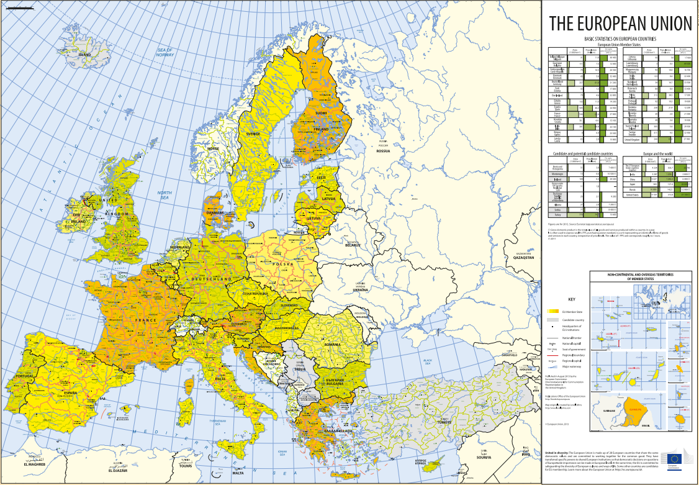
Visjoner for FREMTIDEN – utvikling av et overvåkingssystem i EUROPA
Fordeler:
Hjelper med å styrke de eksisterende overvåkingssystemene som er på plass eller utvikle nye overvåkingssystemer i landene der disse fremdeles skal implementeres:
Harmonisering av registrerte data:
© European Union, 2013
Opprette veiledningsdokumenter for hvordan disse tilnærmingene eller systemene skal implementeres (basert på eksisterende eksempler på god praksis).
Støtte samarbeid mellom nasjonale helsemyndigheter og systemutviklere.
Implementering av en enhetlig tesaurus for å opprette hierarkiske koder for forskjellige typer variabler (eksponering).
Harmonisering av definisjoner og prosedyrer for evaluering av arbeidsrelaterte forhold.

Slide 54

Visjoner for FREMTIDEN – utvikling av et overvåkingssystem i EUROPA
Fordeler:
Danne en gruppe internasjonale eksperter på nye/fremvoksende arbeidsrelaterte sykdommer som kan hjelpe å vurdere tilfeller som rapporteres på nasjonalt nivå:
Forbedring av varslingsfunksjonene til systemene:
Modernet-nettverket og OccWatch-plattformen kan brukes som utgangspunkt og bli ytterligere utviklet og internasjonalisert.
Utvikling av en europeisk database for rapporterte tilfeller.
Spesielt viktig for nye arbeidsrelaterte sykdommer med lav forekomst (større sjanser for å identifisere lignende tilfeller på europeisk nivå).
Fremme veiledning for en systematisk bestemmelse av et passende varslingsnivå basert på rapporterte data.
Varsler på nivå 2 og nivå 3 på europeisk nivå: Fremme tiltak rettet mot arbeidsgivere og arbeidstakere, utvikling av langsiktige planer for policyer.
Bildekilde: https://static.wixstatic.com/media/f8572a_492f3ee649d149099028ea75836aec4b~mv2.jpeg/v1/fill/w_302,h_302,al_c,lg_1,q_80/f8572a_492f3ee649d149099028ea75836aec4b~mv2.webp

Slide 55

KONKLUSJONER
Finnes Ikke ett ideelt overvåkingssystem for nye/fremvoksende arbeidsrelaterte sykdommer. Flere forskjellige tilnærminger/systemer er beskrevet i sluttrapporten, og alle har sine fordeler og ulemper. Tilnærmingen eller systemet som skal implementeres avhenger av den nasjonale modellen for HMS-arbeid og systemene som allerede er på plass.
Noen av systemene beskrevet i sluttrapporten er utformet for å generere «individuelle overvåkingssignaler», dvs. individuelle tilfeller av potensielt nye arbeidsrelaterte sykdommer eller nye korrelasjoner mellom arbeidsrelaterte sykdommer og eksponering. Ekte overvåkingssystemer er spesielt utformet for å fange opp denne typen signaler (f.eks. SIGNAAL, GAST, HHE og EpiNano).
Alternative tilnærminger/systemer for å fange opp individuelle
overvåkingssignaler er:
Systemer som er basert på kompensasjon, med en overvåkingsfunksjon (SUVA).
Systemer som ikke er basert på kompensasjon, med en overvåkingsfunksjon (RNV3P).
Folkehelsesystemer med en overvåkingsfunksjon (for eksempel Pesticide Illness Surveillance Program i USA avledet fra SENSOR-Pesticides).
Bildekilde: https://www.kissclipart.com/hiring-process-recruitment-clipart-recruitment-org-h9wy75/

Slide 56

KONKLUSJONER
Noen systemer kan gi «populasjonsbaserte overvåkingssignaler» som identifiserer utsatte grupper av arbeidstakere eller økonomiske sektorer med økt forekomst av arbeidsrelaterte sykdommer. Systemer som er egnet til å identifisere disse signalene er systemer som ikke er relatert til kompensasjon, som bruker data til statistikk og datautvinning (f.eks. THOR og RNV3P).
Alternative tilnærminger for å identifisere populasjonsbaserte signaler er:
Populasjonsbaserte signaler brukes hovedsakelig som et innspill for HMS-arbeid eller offentlige helsemyndigheter for å støtte langsiktige policyer og planer for forebygging, ved å identifisere utsatte grupper av arbeidstakere og nye trender i arbeidsrelaterte sykdommer.
Datautvinning i databaser til systemer basert på kompensasjon (SHARP i Washington State).
Undersøkelsesbaserte folkehelsesystemer (LFS).
Overvåking av arbeidsmiljø og helse og epidemiologiske studier (ikke utført her).
Bildekilde: https://mariarubiom.files.wordpress.com/2014/01/los-diferentes-pc3bablicos-de-una-empresa.png

Slide 57
KONKLUSJONER
Noen av de viktigste vanlige driverne er systemets synlighet, motivasjon fra rapporterende parter, systematisk og detaljert eksponeringsvurdering, standardisering og kvalitetskontroll av innsamlede data, bevissthet og påvisning av nye/fremvoksende arbeidsrelaterte sykdommer, kommunikasjon med myndigheter for å iverksette forebygging, økonomisk støtte og ressurser.
Den største mangelen når det gjelder overvåking av spesifikke grupper av arbeidsrelaterte sykdommer er overvåking av multifaktorielle arbeidsrelaterte sykdommer, som for eksempel psykiske lidelser og muskel- og skjelettlidelser. Mulig løsning: etablering av ytterligere, klart definerte vurderingskriterier.
Toveiskommunikasjon mellom sentrale interessenter er viktig for langsiktig vedlikehold av overvåkingssystemer og deres forbindelse med forebygging.
Forbedring av kontrollovervåking på EU-nivå, når det gjelder samarbeid om utveksling av rapporterte data, evaluering av tilfeller og gi varsler mellom systemene og medlemslandene, ville bety en betydelig oppnåelse av harmonisering av rapporterte data i medlemslandene, økt bevissthet og anerkjennelse av nye arbeidsrelaterte sykdommer, supplerende eksisterende offisielle tall for overvåking av arbeidsmiljø og helse.

